Slide 1
LỚP
HÌNH HỌC
11
Chương 3: VECTƠ TRONG KHÔNG GIAN.
QUAN HỆ VUÔNG GÓC TRONG KHÔNG GIAN
Bài 2: HAI ĐƯỜNG THẲNG VUÔNG GÓC
I
TÍCH VÔ HƯỚNG CỦA HAI VECTƠ TRONG KHÔNG GIAN
II
VECTƠ CHỈ PHƯƠNG CỦA ĐƯỜNG THẲNG
III
GÓC GIỮA HAI ĐƯỜNG THẲNG TRONG KHÔNG GIAN
IV
HAI ĐƯỜNG THẲNG VUÔNG GÓC

Slide 2




Câu 1
Nêu cách xác định góc giữa hai vectơ $\vec{a}$ và $\vec{b}$ đều khác$\vec{0}$ trong hình học phẳng.
Trả lời
Trong mặt phẳng cho hai véctơ $\vec{a}$ và $\vec{b}$ đều khác véc tơ $\vec{0}$ và một điểm O bất kì.
A
$$\vec{b}$$
$$\vec{a}$$
Góc giữa
hai vectơ
O
$$\vec{a}$$
$$\vec{b}$$
B

Slide 3
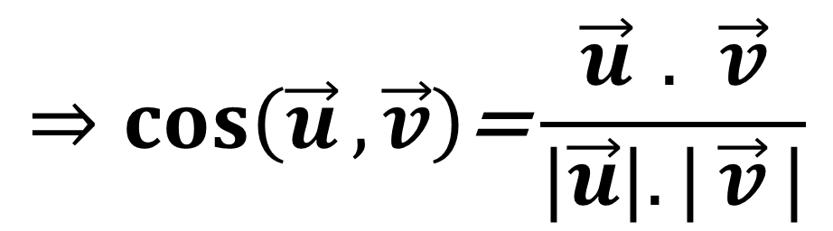

Câu 2
a) Nêu định nghĩa tích vô hướng của hai vectơ trong mặt phẳng?
Từ đó suy ra cách tính góc của 2 véc tơ?
b) Điền vào bảng bên dưới.
Trả lời
a) Trong mặt phẳng, cho $\vec{u}$, $\vec{v}$ ≠ $\vec{0}$.
Tích vô hướng của hai vectơ $\vec{u}$ và $\vec{v}$ là một số, kí hiệu $\vec{u}.\vec{v}$
$$⇒cos\left(\vec{u} ,\vec{v}\right)\text{=}\frac{\vec{u} . \vec{v}}{|\vec{u}|.| \vec{v} |}$$
$\vec{u}.\vec{v}$ = $|\vec{u}|.\vec{|v}|$.cos($\vec{u},\vec{v}$)

Slide 4

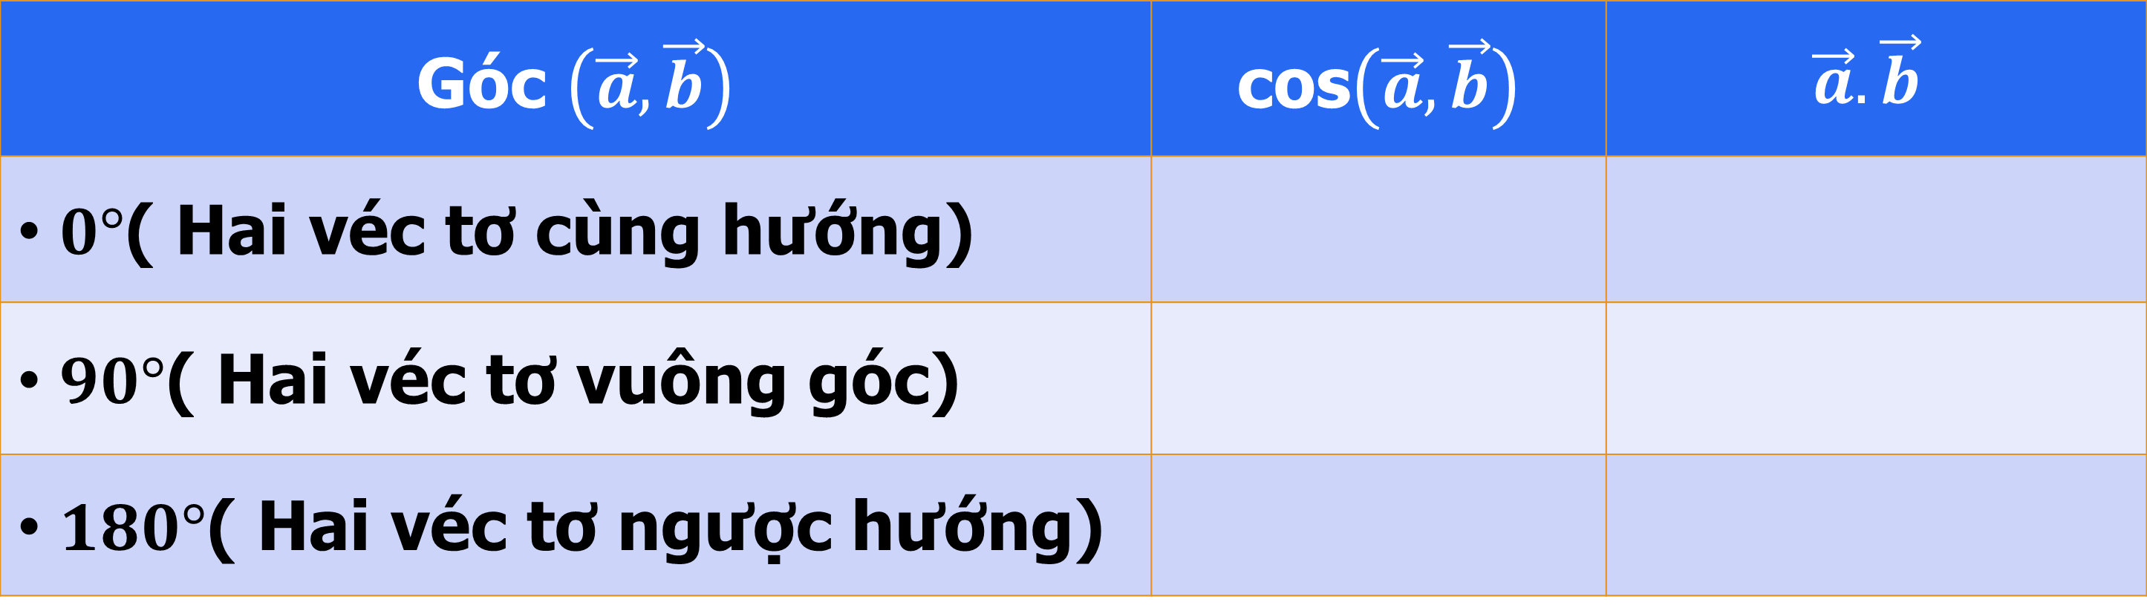




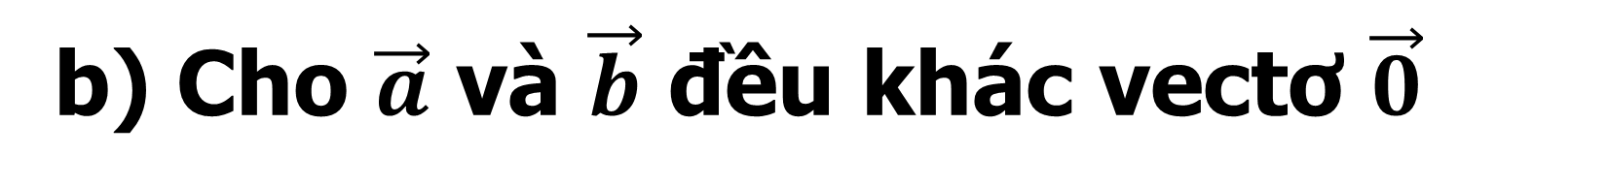
Câu 2
a) Nêu định nghĩa tích vô hướng của hai vectơ trong mặt phẳng?
Từ đó suy ra cách tính góc của 2 véc tơ?
b) Điền vào bảng bên dưới.
Trả lời
b) Cho $\vec{a}$ và $\vec{b} \text{đề}\text{u} \text{kh}\text{á}\text{c} \text{vect}\text{ơ }\vec{0}$
$\vec{a}.\vec{b}$ = $|\vec{a}|.\vec{|b}|$.cos($\vec{a},\vec{b}$)
Góc $\left(\vec{a},\vec{b}\right)$ | cos$\left(\vec{a},\vec{b}\right)$ | $$\vec{a}.\vec{b}$$
$0°$( Hai véc tơ cùng hướng)
$90°$( Hai véc tơ vuông góc)
$180°$( Hai véc tơ ngược hướng)
1
$$\left|\vec{a}\right|.\left|\vec{b}\right|$$
0
0
-1
-$\left|\vec{a}\right|.\left|\vec{b}\right|$
Khi $\vec{b}=\vec{a}$ ta được
$$\vec{a}.\vec{b}=\vec{a}.\vec{a}={\vec{a}}^{2}=|\vec{a}|.|\vec{a}|cos(0^{0})={|\vec{a}|}^{2}$$
Hay ${\vec{a}}^{2}={\left|\vec{a}\right|}^{2}$

Slide 5
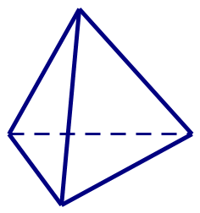


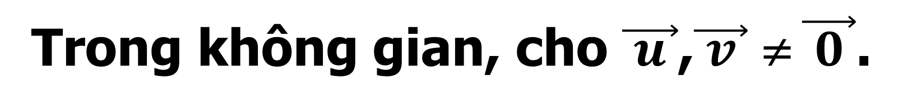


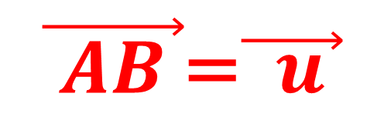

I
TÍCH VÔ HƯỚNG CỦA HAI VECTƠ TRONG KHÔNG GIAN
1
Góc giữa hai vectơ trong không gian
Định nghĩa
.
Trong không gian, cho $\vec{ u }\text{,}\vec{ v } \text{≠} \vec{ 0 }$.
$$\vec{u}$$
.
B
$$\vec{ AB }\text{=}\vec{ u }$$
, $\vec{ AB }\text{=}\vec{ v }$
A
.
C
Kí hiệu $(\vec{ u }\text{,}\vec{ v })$ là góc giữa hai vectơ $\vec{ u }$ và $\vec{ v }$
$$\vec{v}$$
$$00≤(\vec{ u }\text{,}\vec{ v })≤1800$$
.
$$\left(\vec{u},\vec{v}\right)=\hat{BAC}$$
Ví dụ 1
.
A
.
Cho tứ diện đều ABCD có H là trung điểm của cạnh AB. Hãy tính góc giữa các cặp vectơ.
E
H
.
.
( AB , AC )
= BAC = 60⁰
B
.
D
( CD , DA )
= ADE = 120⁰
C
.
( CH , BC )
= HCF = 150⁰
F

Slide 6

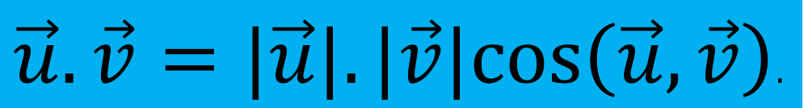
I
TÍCH VÔ HƯỚNG CỦA HAI VECTƠ TRONG KHÔNG GIAN
1
Góc giữa hai vectơ trong không gian
Định nghĩa
Trong mặt phẳng, cho $\vec{ u }\text{,}\vec{ v } \text{≠} \vec{ 0 }$.
Tích vô hướng của hai vectơ $\vec{ u }$ và $\vec{ v }$ là một số, kí hiệu $\vec{ u }\text{.}\vec{ v }$
$\vec{u}.\vec{v}=|\vec{u}|.|\vec{v}|cos\left(\vec{u},\vec{v}\right)$.
Tính chất
Quy ước : Nếu u = 0 hoặc v = 0 thì:
u . v = 0

Slide 7
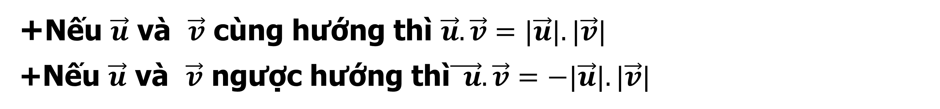
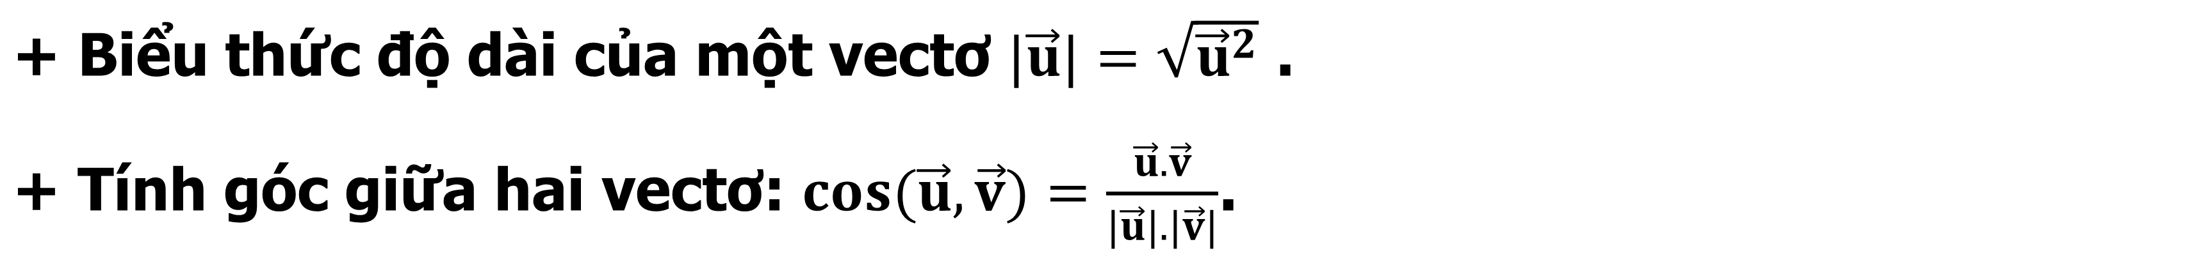
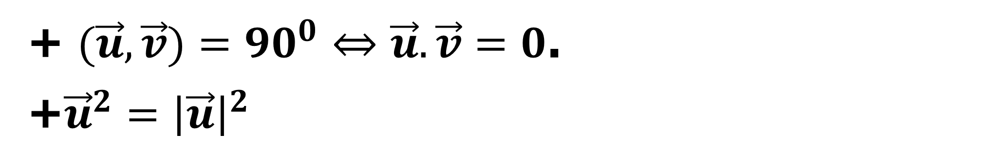
I
TÍCH VÔ HƯỚNG CỦA HAI VECTƠ TRONG KHÔNG GIAN
1
Góc giữa hai vectơ trong không gian
Nhận xét
+Nếu $\vec{u}$ và $\vec{v}$ cùng hướng thì $\vec{u}.\vec{v}=|\vec{u}|.|\vec{v}|$
+Nếu $\vec{u}$ và $\vec{v}$ ngược hướng thì$\vec{ u}.\vec{v}=−|\vec{u}|.|\vec{v}|$
+ $(\vec{u},\vec{v})=90^{0}⇔\vec{u}.\vec{v}=0$.
+${\vec{u}}^{2}={\left|\vec{u}\right|}^{2}$
+ Biểu thức độ dài của một vectơ $|\vec{u}|=\sqrt{{\vec{u}}^{2}}$ . + Tính góc giữa hai vectơ: $cos(\vec{u},\vec{v})=\frac{\vec{u}.\vec{v}}{|\vec{u}|.|\vec{v}|}$.

Slide 8
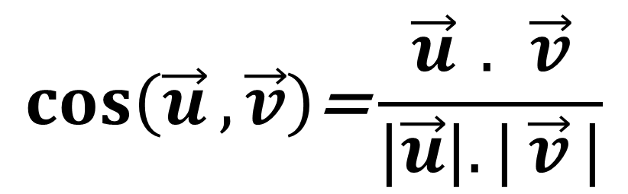
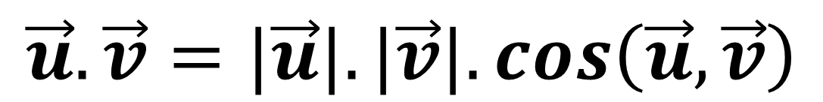
I
TÍCH VÔ HƯỚNG CỦA HAI VECTƠ TRONG KHÔNG GIAN
1
Góc giữa hai vectơ trong không gian
Bài tập :
Dạng 1:Tính tích vô hướng của hai véctơ trong không gian
2
1
Phương pháp:
Áp dụng công thức:
- Sử dụng tính chất và các nhận xét.
$$\vec{u}.\vec{v}=|\vec{u}|.|\vec{v}|.cos\left(\vec{u},\vec{v}\right)$$
Dạng 2:Tính góc của hai véctơ trong không gian
1
Phương pháp:
Cách 1: Áp dụng định nghĩa góc của 2 véc tơ trong không gian.
Cách 2: Sử dụng các nhận xét và tính chất
$$cos\left(\vec{u} ,\vec{v}\right)\text{=}\frac{\vec{u} . \vec{v}}{|\vec{u}|.| \vec{v} |}$$

Slide 9

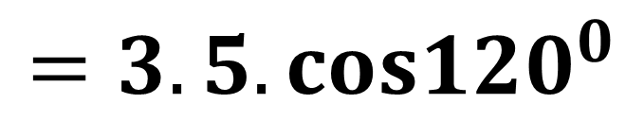

I
TÍCH VÔ HƯỚNG CỦA HAI VECTƠ TRONG KHÔNG GIAN
1
Góc giữa hai vectơ trong không gian
Dạng 1: Tính tích vô hướng của hai véctơ trong không gian
Ví dụ 1
Cho $|\vec{a}|=3,|\vec{b}|=5$ góc giữa $\vec{a}$ và $\vec{b}$ bằng $120°$.
Tính tích vô hướng của hai véctơ $\vec{a}$ và $\vec{b}$
Bài giải
$$\vec{a}.\vec{b}=|\vec{a}|.|\vec{b}|.cos\left(\vec{a},\vec{b}\right)$$
$$=3.5.cos{120}^{0}$$
$$=−\frac{15}{2}$$
Notes:
Note: hiệu ứng xuất hiện…

Slide 10

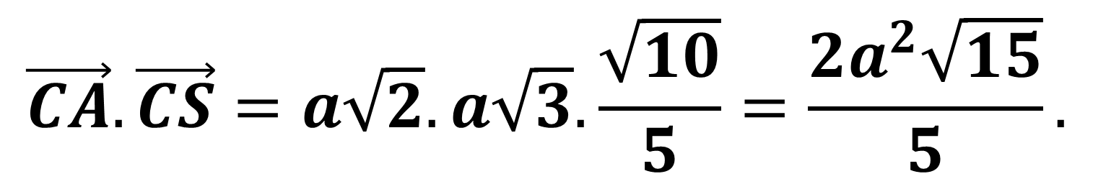

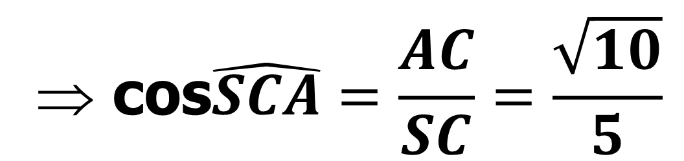

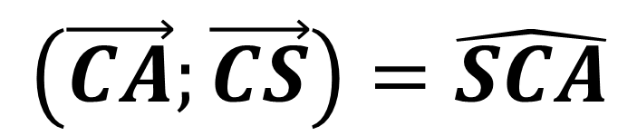

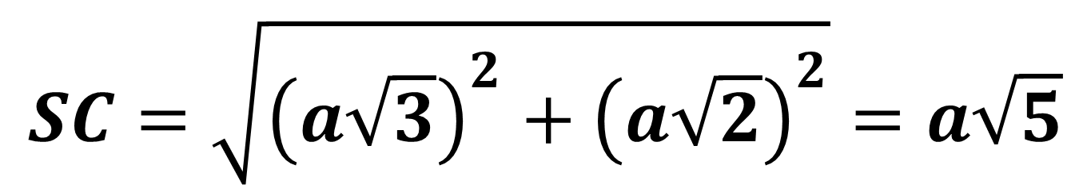
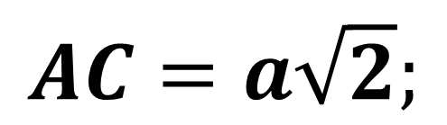
I
TÍCH VÔ HƯỚNG CỦA HAI VECTƠ TRONG KHÔNG GIAN
1
Góc giữa hai vectơ trong không gian
Dạng 1: Tính tích vô hướng của hai véctơ trong không gian
Ví dụ 2
Cho hình chóp S.ABCD có ABCD là hình vuông cạnh a,
$SA=a\sqrt{3}$ và tam giác ABC vuông tại A. Khi đó $\vec{CA}.\vec{CS}=?$
$$A. \frac{2a^{2}\sqrt{15}}{5}$$
$$B. \frac{2a\sqrt{15}}{5}$$
$$C. \frac{a^{2}\sqrt{6}}{2}$$
$$D. a^{2}\sqrt{3}$$
Bài giải
$$SC=\sqrt{{\left(a\sqrt{3}\right)}^{2}+{\left(a\sqrt{2}\right)}^{2}}=a\sqrt{5}$$
$$AC=a\sqrt{2};$$
$$  \text{cos}\hat{SCA}=\frac{AC}{SC}=\frac{\sqrt{10}}{5}$$
$$\left(\vec{CA};\vec{CS}\right)=\hat{SCA}$$
$$\vec{CA}.\vec{CS}=a\sqrt{2}.a\sqrt{3}.\frac{\sqrt{10}}{5}=\frac{2a^{2}\sqrt{15}}{5}.$$
Notes:
Note: hiệu ứng xuất hiện…

Slide 11
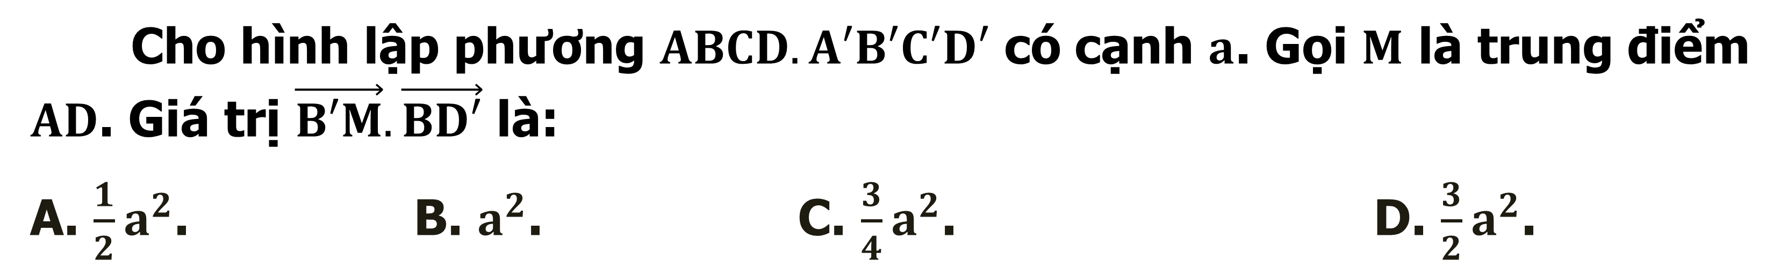
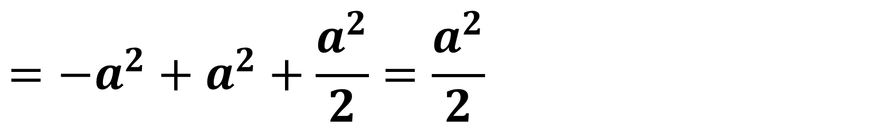
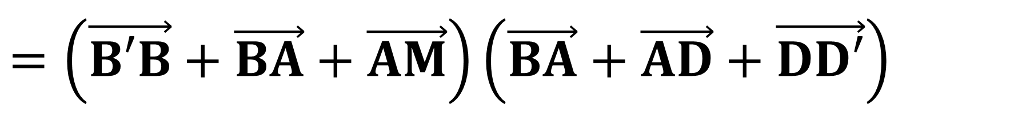

I
TÍCH VÔ HƯỚNG CỦA HAI VECTƠ TRONG KHÔNG GIAN
1
Góc giữa hai vectơ trong không gian
Dạng 1: Tính tích vô hướng của hai véctơ trong không gian
Ví dụ 3
Cho hình lập phương $ABCD.A′B′C′D′$ có cạnh $a$. Gọi $M$ là trung điểm $AD$. Giá trị $\vec{B′M}.\vec{BD′}$ là:
A. $\frac{1}{2}a^{2}$. B. $a^{2}$. C. $\frac{3}{4}a^{2}$. D. $\frac{3}{2}a^{2}$.
Bài giải
$$\text{Ta} \text{c}\text{ó: }\vec{B′M}.\vec{BD′}$$
$$=\left(\vec{B′B}+\vec{BA}+\vec{AM}\right)\left(\vec{BA}+\vec{AD}+\vec{DD′}\right)$$
$$=\vec{B′B}.\vec{DD′}+{\vec{BA}}^{2}+\vec{AM}.\vec{AD}$$
$$=−a^{2}+a^{2}+\frac{a^{2}}{2}=\frac{a^{2}}{2}$$
Notes:
Note: hiệu ứng xuất hiện…

Slide 12
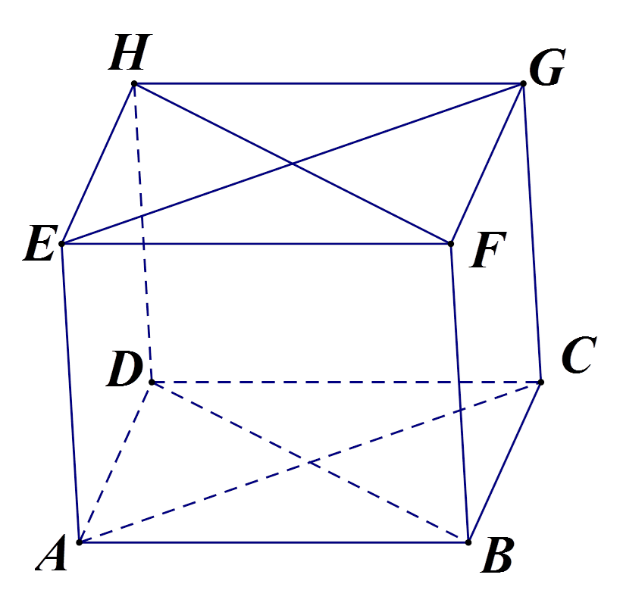
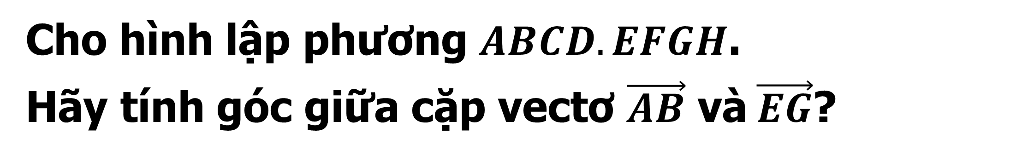
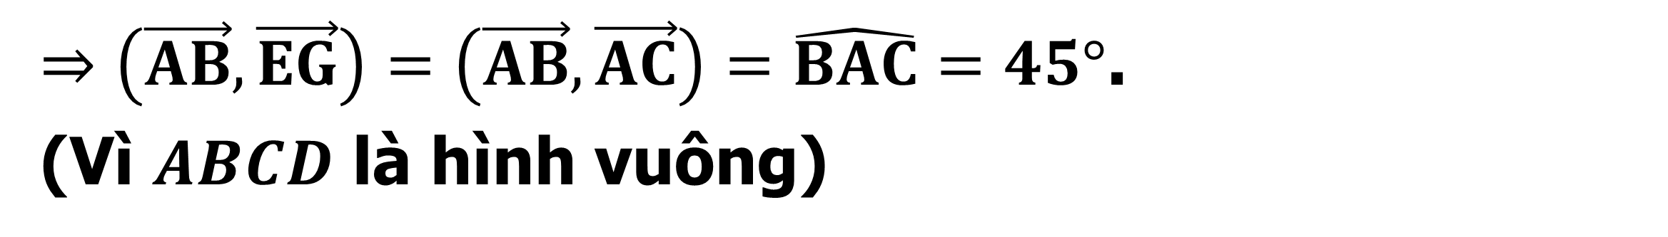
I
TÍCH VÔ HƯỚNG CỦA HAI VECTƠ TRONG KHÔNG GIAN
1
Góc giữa hai vectơ trong không gian
Dạng 2:Tính góc của hai véctơ trong không gian
Ví dụ 1
Cho hình lập phương $ABCD.EFGH$.
Hãy tính góc giữa cặp vectơ $\vec{AB}$ và$\vec{EG}$?
A. $90°$. B. $60°$. C. $45°$. D. $120°$.
Bài giải
Ta có: $\vec{EG}=\vec{AC}$ (do $ACGE$ là hình chữ nhật)
$⇒\left(\vec{AB},\vec{EG}\right)=\left(\vec{AB},\vec{AC}\right)=\hat{BAC}=45°$.
(Vì $ABCD$ là hình vuông)
Notes:
Note: hiệu ứng xuất hiện…

Slide 13
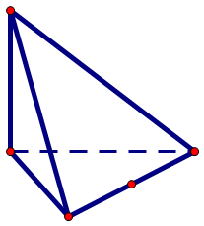

I
TÍCH VÔ HƯỚNG CỦA HAI VECTƠ TRONG KHÔNG GIAN
Ví dụ 2
Cho tứ diện OABC có các cạnh OA, OB, OC đôi một vuông góc và $\vec{OA}=\vec{OB}=\vec{OC}=1$. Gọi M là trung điểm AB. Tính góc giữa hai vectơ OM và BC.
$$cos(\vec{OM},\vec{BC})=\frac{\vec{OM}.\vec{BC}}{\left|\vec{OM}\right|.\left|\vec{BC}\right|}=\frac{\vec{OM}.\vec{BC}}{\frac{\sqrt{2}}{2}.\sqrt{2}}=\vec{OM}.\vec{BC}$$
Mặt khác: $\vec{OM}.\vec{BC}=\frac{1}{2}(\vec{OA}+\vec{OB})(\vec{OC}−\vec{OB})$
$\begin{matrix} \\ =\frac{1}{2}(\vec{OA}.\vec{OC}−\vec{OA}.\vec{OB}+\vec{OB}.\vec{OC}−{\vec{OB}}^{2})\end{matrix}$
Vì $OA, OB, OC$đôi một vuông góc và $OB=1$ nên:
$$\vec{OA}.\vec{OC}=\vec{OA}.\vec{OB}=\vec{OB}.\vec{OC}=0, {\vec{OB}}^{2}=1$$
nên $cos(\vec{OM},\vec{BC})=\frac{−1}{2}⇒(\vec{OM},\vec{BC})=120^{0}$
Bài giải
C
O
B
M
A

Slide 14

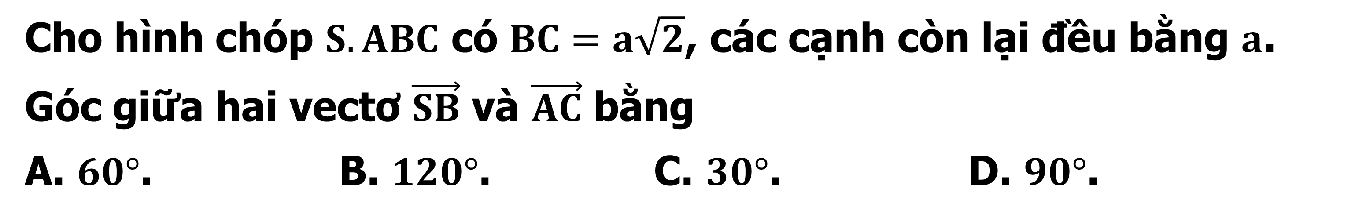
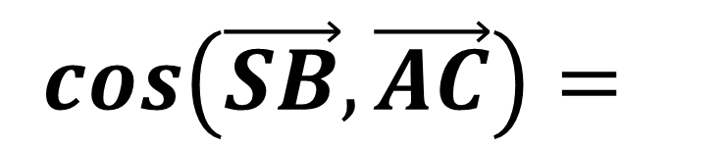

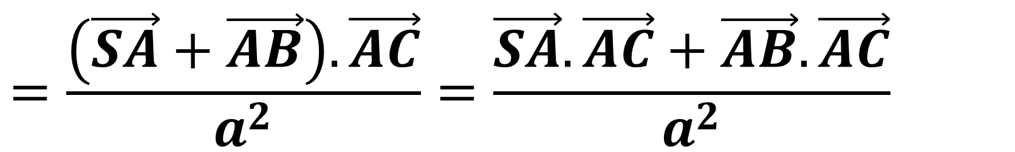

I
TÍCH VÔ HƯỚNG CỦA HAI VECTƠ TRONG KHÔNG GIAN
1
Góc giữa hai vectơ trong không gian
Dạng 2:Tính góc của hai véctơ trong không gian
Ví dụ 3
Cho hình chóp $S.ABC$ có $BC=a\sqrt{2}$, các cạnh còn lại đều bằng $a$.
Góc giữa hai vectơ $\vec{SB}$ và $\vec{AC}$ bằng
A. $60°$. B. $120°$. C. $30°$. D. $90°$.
Bài giải
$$\frac{\vec{SB}.\vec{AC}}{\left|\vec{SB}\right|.\left|\vec{AC}\right|}$$
Ta có
$\cos\left(\vec{SB},\vec{AC}\right)=$
$$=\frac{\left(\vec{SA}+\vec{AB}\right).\vec{AC}}{a^{2}}=\frac{\vec{SA}.\vec{AC}+\vec{AB}.\vec{AC}}{a^{2}}$$
$$=\frac{−\frac{a^{2}}{2}+0}{a^{2}}=−\frac{1}{2}.$$
Suy ra $\left(\vec{SB},\vec{AC}\right)=120^{0}$.
Notes:
Note: hiệu ứng xuất hiện…

Slide 15
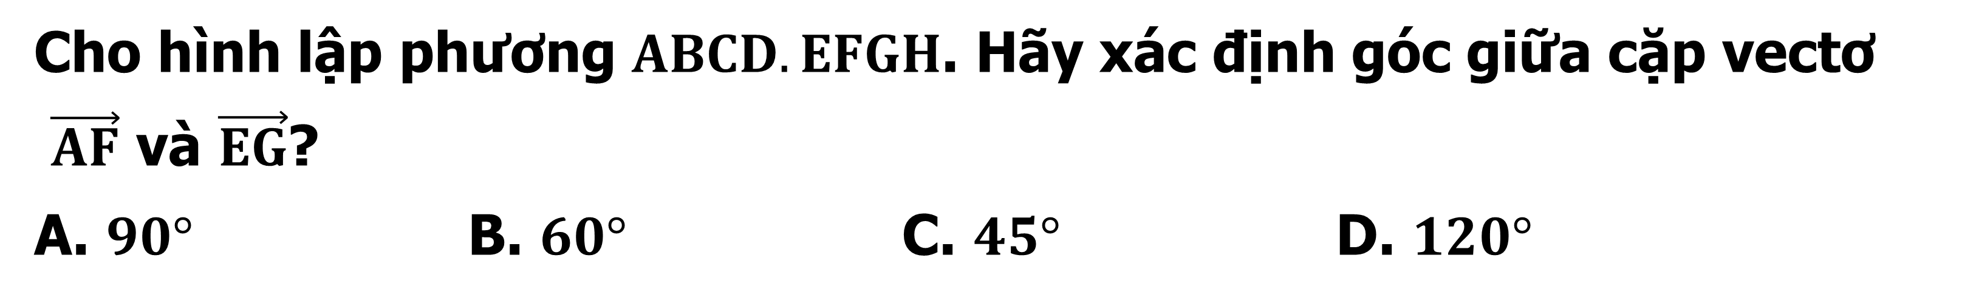
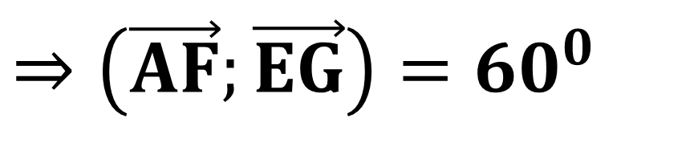
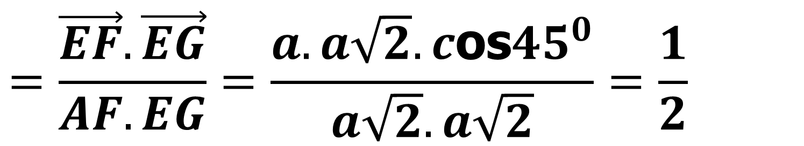
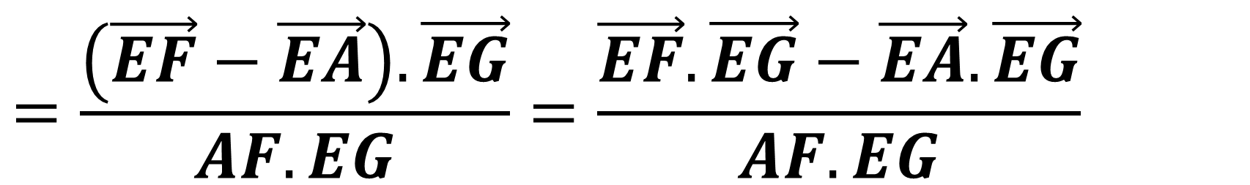
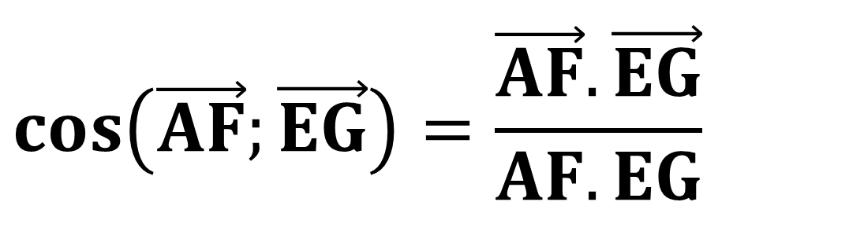
I
TÍCH VÔ HƯỚNG CỦA HAI VECTƠ TRONG KHÔNG GIAN
1
Góc giữa hai vectơ trong không gian
Dạng 2:Tính góc của hai véctơ trong không gian
Ví dụ 4
Cho hình lập phương $ABCD.EFGH$. Hãy xác định góc giữa cặp vectơ
$\vec{AF}$ và $\vec{EG}$?
A. $90°$ B. $60°$ C. $45°$ D. $120°$
Bài giải
$$\cos\left(\vec{AF};\vec{EG}\right)=\frac{\vec{AF}.\vec{EG}}{AF.EG}$$
$$=\frac{\left(\vec{EF}−\vec{EA}\right).\vec{EG}}{AF.EG}=\frac{\vec{EF}.\vec{EG}−\vec{EA}.\vec{EG}}{AF.EG}$$
$$=\frac{\vec{EF}.\vec{EG}}{AF.EG}=\frac{a.a\sqrt{2}.c\text{os}45^{0}}{a\sqrt{2}.a\sqrt{2}}=\frac{1}{2}$$
$$⇒\left(\vec{AF};\vec{EG}\right)=60^{0}$$
Notes:
Note: hiệu ứng xuất hiện…

Slide 16
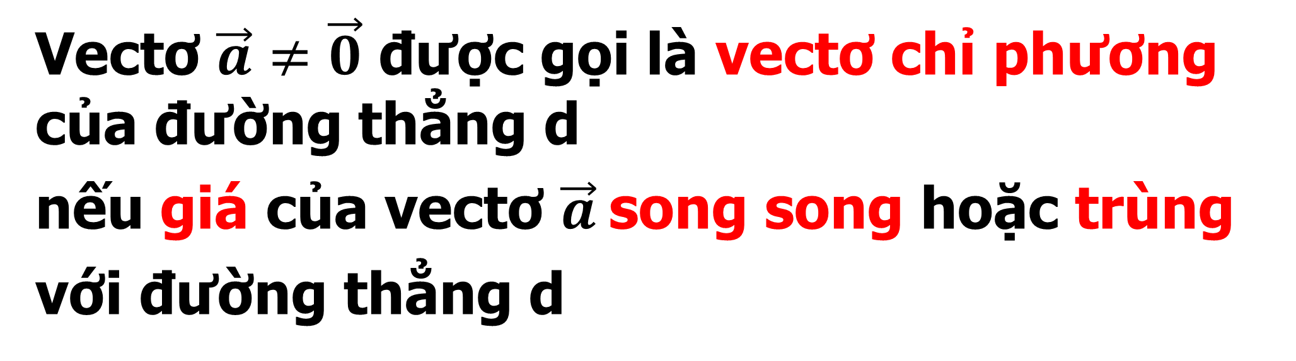
II
VECTƠ CHỈ PHƯƠNG CỦA ĐƯỜNG THẲNG
Định nghĩa
Vectơ $\vec{a}≠\vec{0}$ được gọi là vectơ chỉ phương của đường thẳng d
nếu giá của vectơ $\vec{a}$song song hoặc trùng
với đường thẳng d
a
(d)
(d’)
b
(d₁)
k ≠ 0
a
k a
a
(d₂)
(d)
b
.
a
(d)
A
d₁ // d₂ ⇔ a , b cùng phương

Slide 17
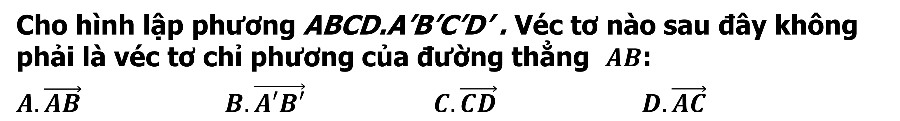
II
VECTƠ CHỈ PHƯƠNG CỦA ĐƯỜNG THẲNG
Ví dụ 1
Cho hình lập phương ABCD.A’B’C’D’ . Véc tơ nào sau đây không phải là véc tơ chỉ phương của đường thẳng $AB$:
$A. \vec{AB}$ $B.\vec{A′B′}$ $C. \vec{CD}$ $D. \vec{AC}$
Bài giải
Notes:
Note: hiệu ứng xuất hiện…

Slide 18
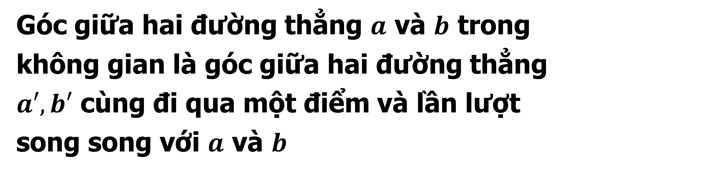
III
GÓC GIỮA HAI ĐƯỜNG THẲNG TRONG KHÔNG GIAN
Định nghĩa
b
Góc giữa hai đường thẳng $a$ và $b$ trong
không gian là góc giữa hai đường thẳng
$a′,b′$ cùng đi qua một điểm và lần lượt
song song với $a$ và $b$
a
.
a’
O
ϕ
b’
Gọi ϕ là góc giữa hai đường thẳng
thì 0⁰ ≤ ϕ ≤ 90⁰
a
b
a
b
a
.
u
.
u
.
0⁰ ≤ ( u , v ) ≤ 90⁰
v
a’
O
( u , v ) > 90⁰
b
v
Góc giữa hai đường thẳng
a và b bằng ( u , v )
Góc giữa hai đường thẳng
a và b bằng 180⁰ – ( u , v )

Slide 19
III
GÓC GIỮA HAI ĐƯỜNG THẲNG TRONG KHÔNG GIAN
Phương pháp xác định góc giữa hai đường thẳng
Phương pháp chung xác định góc giữa hai đường thẳng trong không gian?
Phương pháp 1:
Phương pháp dùng định nghĩa
Bước 1:
Chọn 1 điểm trên đường thẳng này và kẻ đường thẳng song song với đường kia.
Bước 2:
Dựa vào hệ thức lượng trong mặt phẳng để tính góc đó.
Phương pháp 2:
Phương pháp vectơ
Bước 1:
Dựa vào tích vô hướng để tính góc giữa 2 vectơ chỉ phương của 2 đường thẳng.
Bước 2:
Từ góc giữa 2 vectơ chỉ phương suy ra góc giữa 2 đường thẳng.

Slide 20
III
GÓC GIỮA HAI ĐƯỜNG THẲNG TRONG KHÔNG GIAN
Ví dụ 1
Cho hình lập phương ABCD.A’B’C’D’. Tính góc giữa các cặp đường thẳng sau đây:
a) AB và B’C’ b) AC và B’C’
.
.
Bài giải
B’
C’
.
.
Góc giữa AB và B’C’ bằng góc
ABC = 90⁰
A’
.
D’
.
ACB = 45⁰
B
C
Góc giữa AC và B’C’ bằng góc
.
.
A
D

Slide 21
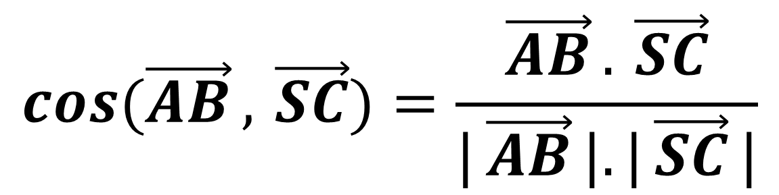
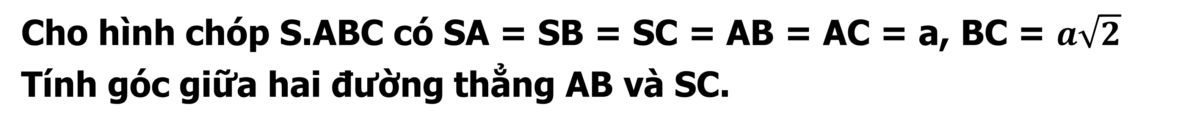






III
GÓC GIỮA HAI ĐƯỜNG THẲNG TRONG KHÔNG GIAN
Ví dụ 2
Cho hình chóp S.ABC có SA = SB = SC = AB = AC = a, BC = $a\sqrt{2}$
Tính góc giữa hai đường thẳng AB và SC.
Bài giải
$$cos(\vec{AB} , \vec{SC})=\frac{\vec{AB}\text{​ }. \vec{SC}}{| \vec{AB} |.| \vec{SC} |}$$
$$\text{=}\frac{\left.\vec{AB }. ( \vec{SA}\text{ + }\vec{AC} \right)}{a.a}$$
$$\text{=}\frac{\vec{AB} . \vec{SA}\text{ + }\vec{AB} . \vec{AC}}{a^{2}}$$
Ta có:
.
S
Tam giác ABC có AB² + AC² = 2a² = BC²
nên tam giác ABC vuông tại A
⇒ $\vec{AB} . \vec{AC}$= 0
a
a
.
.
Tam giác SAB đều nên ($\vec{AB} , \vec{SA}$) = 120⁰
A
a
B
Do đó: $\vec{AB} . \vec{SA}$ = a.a.cos120⁰ = $\text{−}\frac{a^{2}}{2}$
.
a
$$cos( AB , SC )\text{=}\frac{\text{−}\frac{a^{2}}{2}}{a^{2}}\text{=−}\frac{1}{2}$$
C
Vậy:
⇒ $\vec{AB} , \vec{SC}$= 120⁰

Slide 22



III
GÓC GIỮA HAI ĐƯỜNG THẲNG TRONG KHÔNG GIAN
Ví dụ 3
Cho hình lập phương $ABCD.A^{′}B^{′}C^{′}D^{′}$ có $I$, $J$ tương ứng là trung điểm của $BC$ và $BB^{′}$. Góc giữa hai đường thẳng $AC$ và $IJ$ bằng:
A. 45º. B. 60º C. 30º . D. 120º.
Bài giải
Gọi $K$ là trung điểm của $AB$
Vì $ABCD$ là hình vuông nên $KI//BC$,
suy ra góc giữa $AC$ và $IJ$ bằng góc giữa $KI$ và $IJ$.
Ta có $KI=\frac{1}{2}AC$; $IJ=\frac{1}{2}BC^{′}$; $KJ=\frac{1}{2}AB^{′}$
Vì $ABCD.A^{′}B^{′}C^{′}D^{′}$ là hình lập phương nên:
$AC=B^{′}C=AB^{′}$ suy ra $KI=IJ=JK$
Suy ra tam giác $IJK$ là tam giác đều, suy ra $\hat{KIJ}=60°$.
Vậy góc giữa hai đường thẳng $AC$ và $IJ$ bằng $\hat{KIJ}=60°$.
Notes:
Note: hiệu ứng xuất hiện…

Slide 23





III
GÓC GIỮA HAI ĐƯỜNG THẲNG TRONG KHÔNG GIAN
Ví dụ 4
Cho hình chóp $S.ABCD$ có đáy là hình vuông cạnh là $2a$; cạnh $SA=a$ và vuông góc với đáy. Gọi $M$ là trung điểm của $CD$. Tính $\cos{α}$ với $α$ là góc tạo bởi hai đường thẳng $SB$ và $AM$.
A. $\frac{2}{5}$. B. $\frac{1}{2}$. C. $\frac{4}{5}$. D. $−\frac{2}{5}$.
Bài giải
Gọi $N$,$P$ lần lượt là trung điểm $AB$ và $SA$.
$\text{Ta} \text{c}\text{ó }\left\{\begin{aligned}SB\text{//}NP \\ AM\text{//}NC\end{aligned}\right.$ .
Suy ra ( $\hat{SB,AM)=}(\hat{NP,NC)}$
Xét $ΔNPC$ có $NP=\frac{a\sqrt{5}}{2}$, $PC=\frac{a\sqrt{33}}{2}$, $NC=a\sqrt{5}$.
Khi đó $\cos{α}=\left|\cos{\hat{PNC}}\right|$
$=\left|\frac{NP^{2}+NC^{2}−PC^{2}}{2NP.NC}\right|=\frac{2}{5}$.
Notes:
Note: hiệu ứng xuất hiện…

Slide 24











III
GÓC GIỮA HAI ĐƯỜNG THẲNG TRONG KHÔNG GIAN
Ví dụ 5
Cho tứ diện đều $ABCD$ cạnh $a$. Gọi $M$ là trung điểm của $BC$. Tính côsin của góc giữa hai đường thẳng $AB$ và $DM$?
A. $\frac{\sqrt{3}}{2}$. B. $\frac{\sqrt{3}}{6}$. C. $\frac{\sqrt{3}}{3}$. D. $\frac{1}{2}$.
Bài giải
Gọi $N$ là trung điểm $AC$. Khi đó:
$AB // MN$ nên $\left(DM,AB\right)=\left(DM,MN\right)$
Dễ dàng tính được $DM=DN=\frac{a\sqrt{3}}{2}$ và $MN=\frac{a}{2}$.
Trong $DMN$, ta có:
$$=\frac{\frac{a^{2}}{4}}{2⋅\frac{a\sqrt{3}}{2}⋅\frac{a}{2}}$$
$$\cos{\hat{DMN}}=\frac{DM^{2}+MN^{2}−DN^{2}}{2DM.MN}$$
$$=\frac{\sqrt{3}}{6}$$
$$Vì \cos{\hat{DMN}}=\frac{\sqrt{3}}{6}>0$$
$$nên cos\left(DM,MN\right)=\frac{\sqrt{3}}{6}.$$
$$=\frac{\sqrt{3}}{6}$$
Vậy $\cos\left(DM,AB\right)$
Notes:
Note: hiệu ứng xuất hiện…

Slide 25
IV
HAI ĐƯỜNG THẲNG VUÔNG GÓC TRONG KHÔNG GIAN
Định nghĩa
Hai đường thẳng được gọi là vuông góc với nhau nếu góc giữa chúng bằng 90⁰
Hai đường thẳng a và b vuông góc với nhau được kí hiệu là a ⊥ b
a
a
.
a ⊥ b
và a cắt b tại I
u
b
.
b
v
I
a
c
b
a
a ⊥ b
và a, b chéo nhau
b

Slide 26


IV
HAI ĐƯỜNG THẲNG VUÔNG GÓC TRONG KHÔNG GIAN
Ví dụ 1
Cho tứ diện ABCD có AB ⊥ AC và AB ⊥ BD. Gọi P và Q lần lượt là trung điểm
của AB và CD. Chứng minh rằng hai đường thẳng AB và PQ vuông góc nhau.
.
Bài giải
Ta có $\vec{PQ}=\vec{PA}+\vec{AC}+\vec{CQ}$
A
.
và $\vec{PQ}=\vec{PB}+\vec{BD}+\vec{DQ}$
P
$$⇒\vec{PQ}=\frac{1}{2}\left(\vec{AC}+\vec{BD}\right)$$
Do đó $2\vec{PQ}=\vec{AC}+\vec{BD}$
.
.
B
.
C
Khi đó:
.
$\vec{PQ}.\vec{AB}=\frac{1}{2}(\vec{AC}+\vec{BD}).\vec{AB}$
Q
$$=\frac{1}{2}\left(\vec{AC}.\vec{AB}+\vec{BD}.\vec{AB}\right)=0$$
D
Vậy PQ . AB = 0.
Suy ra PQ ⊥ AB

Slide 27




IV
HAI ĐƯỜNG THẲNG VUÔNG GÓC TRONG KHÔNG GIAN
Ví dụ 2
Cho hình lập phương $ABCD.A^{′}B^{′}C^{′}D^{′}$. Góc giữa hai đường thẳng
$CD^{′}$ và $AC^{′}$ bằng
A. $30°$. B. $90°$. C. $60°$. D. $45°$.
Bài giải
Ta có: $\vec{CD^{′}}.\vec{AC^{′}}=\vec{CD^{′}}.\left(\vec{AD}+\vec{DC^{′}}\right)$
$$=\vec{CD^{′}}.\vec{AD}+\vec{CD^{′}}.\vec{DC^{′}}=\vec{CD^{′}}.\vec{AD}+\vec{0}$$
$=\left(\vec{CD}+\vec{DD^{′}}\right).\vec{AD}=\vec{CD}.\vec{AD}+\vec{DD^{′}}.\vec{AD}=\vec{0}$.
Suy ra $\vec{CD^{′}}.\vec{AC^{′}}=\vec{0}$
Do đó góc giữa hai đường thẳng $CD^{′}$ và $AC^{′}$ là $90°$.
Notes:
Note: hiệu ứng xuất hiện…

Slide 28





IV
HAI ĐƯỜNG THẲNG VUÔNG GÓC TRONG KHÔNG GIAN
Ví dụ 3
Cho tứ diện đều $ABCD$. Khi đó góc giữa $AB$ và $CD$ bằng:
A.$120°$. B.$0°$. C.$90°$. D.$60°$.
Bài giải
Giả sử tứ diện $ABCD$ đều cạnh $a$.
$$\text{Ta} \text{c}\text{ó:}\cos\left(AB,CD\right)=\left|\cos\left(\vec{AB},\vec{CD}\right)\right|=\frac{\left|\vec{AB}.\vec{CD}\right|}{AB.CD}$$
$$=\frac{\left|\left(\vec{CB}−\vec{CA}\right).\vec{CD}\right|}{a^{2}}$$
$$=\frac{\left|CA.CD.\cos{\hat{ACD}}−CB.CD.\cos{\hat{BCD}}\right|}{a^{2}}$$
Vậy góc giữa $AB$ và $CD$ bằng $90°$ .
Notes:
Note: hiệu ứng xuất hiện…

Slide 29







IV
HAI ĐƯỜNG THẲNG VUÔNG GÓC TRONG KHÔNG GIAN
Ví dụ 4
Cho hình hộp $ABCD.A′B′C′D′$ có tất cả các cạnh bằng a và
$\hat{ABC}=\hat{B′BA}=\hat{B′BC}={60}^{0}$. Chứng minh $A′B′CD$ là hình vuông.
Bài giải
Ta có: $CD//=A^{′}B^{′}.$
Vậy $A′B′CD$ là hình bình hành.
Mặt khác: $B′C^{2}=a^{2}+a^{2}−2a.a.cos{60}^{0}=2a^{2}−a^{2}=a^{2}⇒B′C=a$
Do đó $A′B′CD$ là hình thoi.
Ta lại có: $\vec{CB′}.\vec{CD}=\left(\vec{CB}+\vec{BB′}\right).\vec{CD}$
$$=\vec{CB}.\vec{BA}+\vec{BB′}.\vec{BA}=0$$
Suy ra $CB′⊥CD$
Vậy $A′B′CD$ là hình vuông (đpcm).
Notes:
Note: hiệu ứng xuất hiện…

Slide 30






IV
HAI ĐƯỜNG THẲNG VUÔNG GÓC TRONG KHÔNG GIAN
Ví dụ 5
Cho tứ diện ABCD có $CD=\frac{4}{3}AB$. Gọi I, J, K lần lượt là trung điểm của BC, AC, BD. Cho biết $JK=\frac{5}{6}AB$. Chứng minh: $CD⊥IJ$
Bài giải
$$IJ=\frac{1}{2}ABIK=\frac{1}{2}CD=\frac{2}{3}AB ;$$
Ta có:
$$IJ^{2}+IK^{2}=\frac{1}{4}AB^{2}+\frac{4}{9}AB^{2}=\frac{25}{36}AB^{2}\left(1\right)$$
Mà $JK^{2}=\frac{25}{36}AB^{2}\left(2\right)$
Từ (1) và (2) ta được:$IJ^{2}+IK^{2}=JK^{2}$
Vậy $\left.IJ⊥IK (∗\right)$
Vì IK là đường trung bình của tam giác BCD nên: $IK//CD \left(∗∗\right)$
Từ (*) và (**) ta suy ra $CD⊥IJ$
Notes:
Note: hiệu ứng xuất hiện…

Slide 31









IV
HAI ĐƯỜNG THẲNG VUÔNG GÓC TRONG KHÔNG GIAN
Ví dụ 6
Cho tứ diện $ABCD$ có $AB=AC=AD$ và $\hat{BAC}=\hat{BAD}=60°,$
$\hat{ CAD}=90°$. Gọi $I$ và $J$ lần lượt là trung điểm của $AB$ và $CD$.
Chứng minh đường thẳng $IJ$ và $CD$ vuông góc.
Bài giải
$\vec{IJ}=\vec{IA}+\vec{AD}+\vec{DJ}\left(1\right);$
$$\vec{IJ}=\vec{IB}+\vec{BC}+\vec{CJ}\left(2\right)$$
$$2\vec{IJ}=\left(\vec{AD}+\vec{BC}\right)$$
Lấy $\left(1\right)+\left(2\right)$ ta được:
2$\vec{IJ}.\vec{CD}=\left(\vec{AD}+\vec{AC}−\vec{AB}\right).\left(\vec{AD}−\vec{AC}\right)$
$$=AD^{2}−\vec{AD}.\vec{AC}+\vec{AC}.\vec{AD}$$
$$−AC^{2}−\vec{AB}.\vec{AD}+\vec{AB}.\vec{AC}$$
$=−\frac{1}{2}.AB.AD.cos60^{0}+\frac{1}{2}AB.AC.cos60^{0}$ = 0
Vậy $\vec{IJ}⊥\vec{CD}$ suy ra $\hat{\left(CD,IJ\right)}=90°$.
Notes:
Note: hiệu ứng xuất hiện…

Slide 32


Slide 33


Slide 34


Slide 35
Góc giữa hai vectơ trong không gian
Góc giữa hai đường thẳng trong không gian
.
0⁰ ≤ ϕ ≤ 90⁰
u
.
a
b
A
B
.
.
u
.
u
v
C
v
v
0⁰ ≤ ( u , v ) ≤ 180⁰
0⁰ ≤ ( u , v ) ≤ 90⁰
( u , v ) > 90⁰
Hai đường thẳng vuông góc
a ⊥ b ⇔ ϕ = 90⁰

